Slide 1
日韓比較労使関係論 ４
使用者と工場法、そして産業化

Slide 2
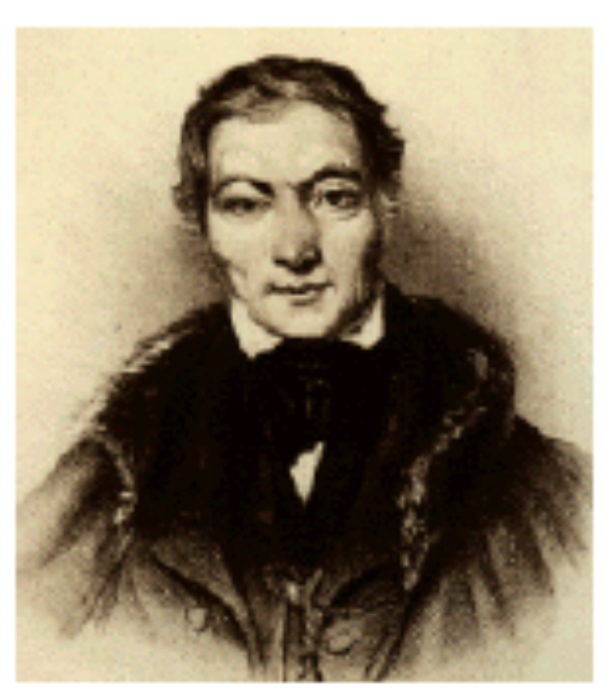
Robert Owen

Slide 3
Robert Owen
  1771.5. 14
  Newtown, Montgomeryshire, Wales生まれ
  1787 Manchester工場運営経験
  1790 紡績工場設立

Slide 4
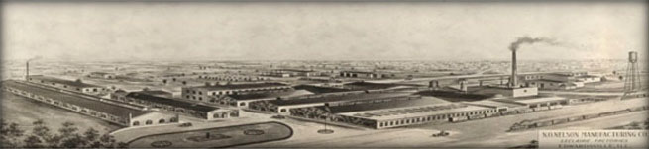
N. O. Nelson’
Cooperative Society
(1890-1934)

Slide 5
Welfare Capitalism in USA
構成要素 (Stuart Brandes)
  Housing
  Education
  Religion
  Recreation
  Profit Sharing
  Medical Care
  Pension
  Social Work
  Employee Representation

Slide 6
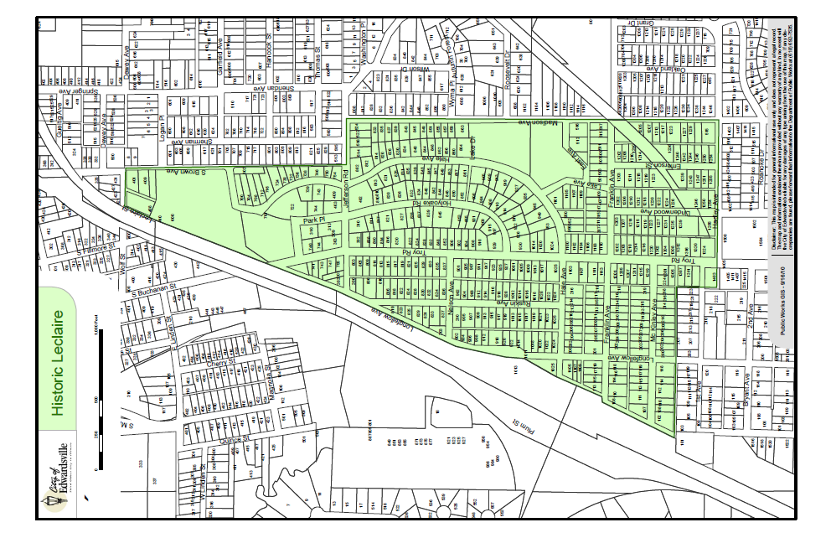
Welfare Capitalism in USA
Housing (1890)

Slide 7
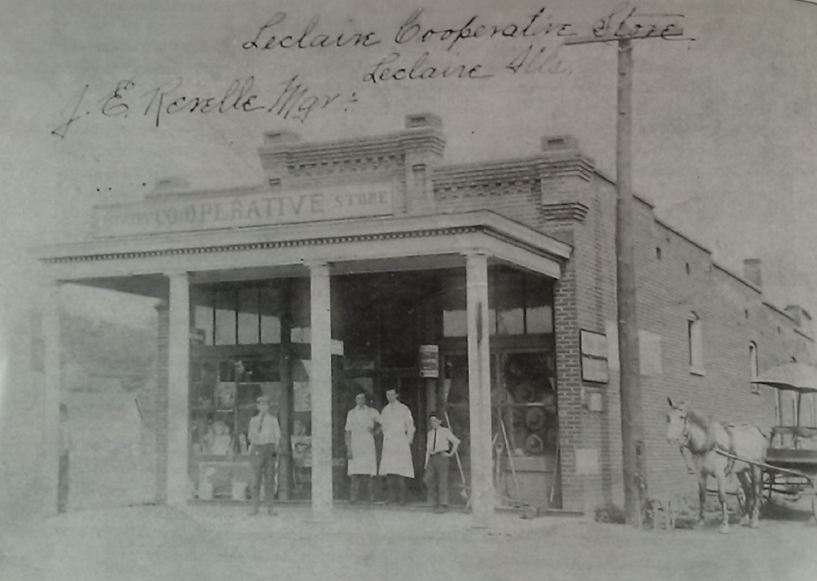
Welfare Capitalism in USA
Cooperative Store (1892)

Slide 8
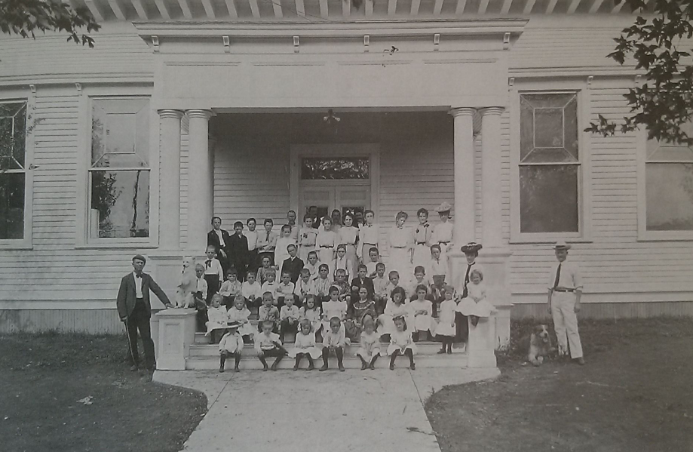
Welfare Capitalism in USA
School (1903)

Slide 9
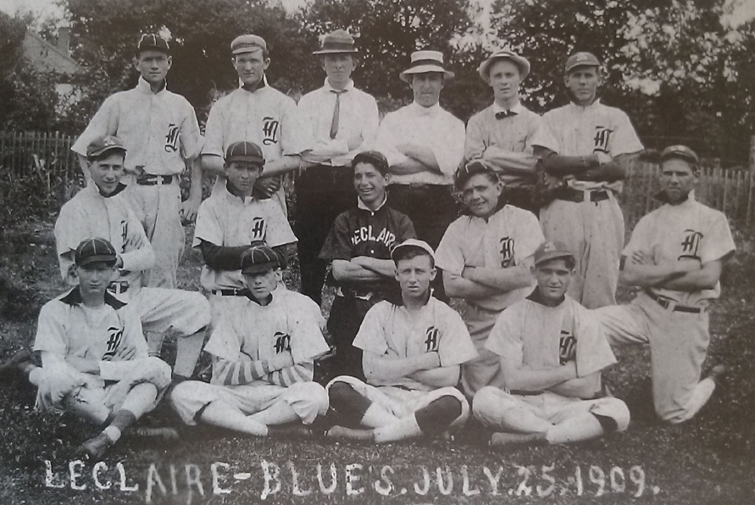
Welfare Capitalism in USA
Baseball Team (1909)

Slide 10
Welfare Capitalism in USA
N. O. Nelson
  Profit Sharing
  Employee Representation
  →Dissatisfaction:
  Union work for national union organization not for factory’s employees

Slide 11
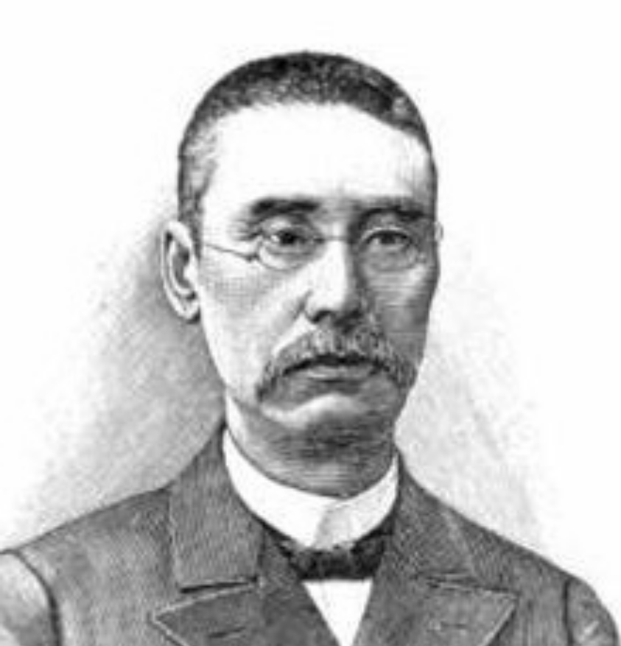
佐久間貞一

Slide 12
革新的企業設立
略歴
  1846: 江戸で生まれる
  1898: 52歳で永眠
秀英舎
  1876:創立(資本金千円/従業員26名)
  →在日本イギリス人活版印刷技術習得
  1877: 『改正西国立志編』再印刷

Slide 13
労使関係
‘労使共同’
  “労働者の生活向上なしに会社の発展は考えられない”
  “完全な職工を養成して今後日本の活版印刷工場のモデルを作る”
  “倫理と利益”の両立

Slide 14
労使関係
‘労働組合期成会’設立寄与
  →日本最初の全国的労働者団体
工場法制定への貢献

Slide 15
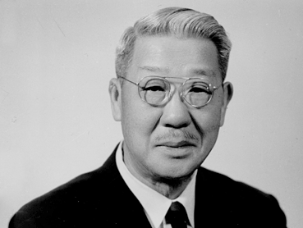
柳一韓

Slide 16
略歴
  1895: 6男 3女中長男、平壌で生まれる
  1904: アメリカNebraska Kearney定着
  1916: Michigan University 入学
  1922: La Choy 東洋食品会社共同設立
  1926: 柳韓洋行(Yuhanyanghaeng)創立
  1946: 大韓商工会議所初代会長
  1952: 高麗工科技術学校設立
  1962: 製薬業界最初株式上場
  1971: 76歳で永眠

Slide 17
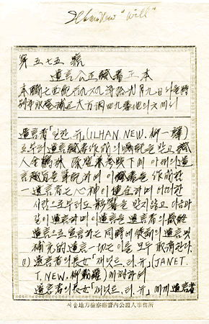
遺 言

Slide 18
遺 言
孫娘（当時7歳）には大学卒業当時まで学費1万ドル支給する。
娘には柳韓工高の中の墓と周辺敷地5千坪を与える。垣を作らず学生たちが自由に歩けるようにする。
私の所有14万941株は全て「韓国社会および教育信託基金」として寄付する。
息子は大学卒業させたので自立して生きて行きなさい。

Slide 19
工場法制定・論議過程
1784(E) Percival, Manchester綿工場伝染病実態調査
1802(E) 徒弟の健康および徳性保護法公布
1883(E) 大英帝国工場児童及び年少者の労働規制法公布
1847(E) 工場年少者労働時間制限法
1881(J) 山口県、職工募集取締規則公布
1881(J) 農商務省、労働調査実施
1911(J) 工場法公布
1922(K) 京畿道、職工取締規則制定
1922(K) 総督府内務局社会課、労働調査実施
1923(J) 改正工場法公布
1939(J)(K) 工場就業時間制限令施行
1943(J)(K) 工場就業時間制限令廃止

Slide 20
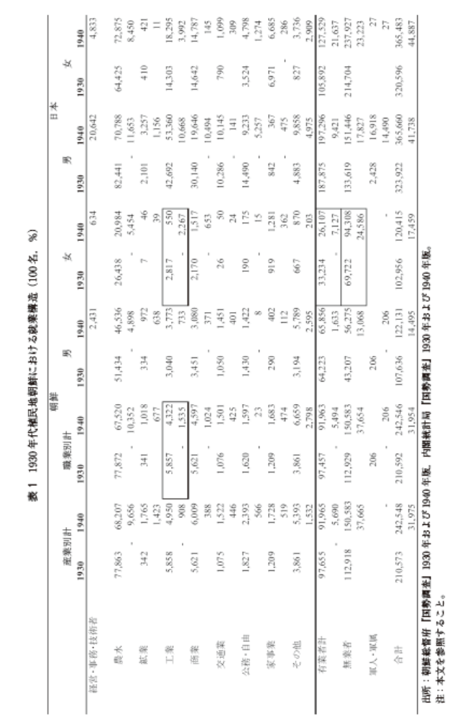

Slide 21
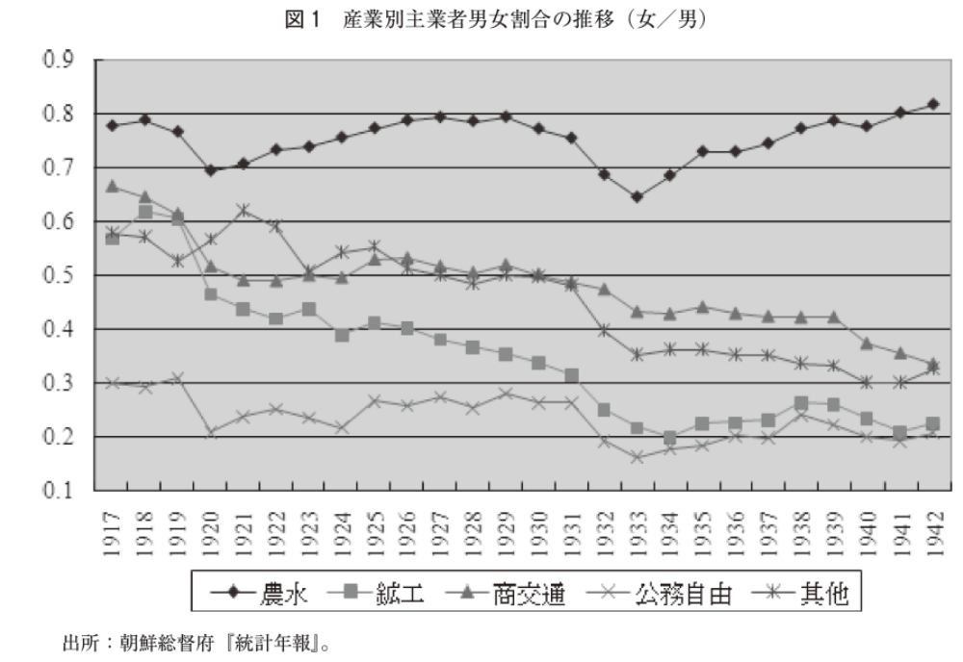

Slide 22
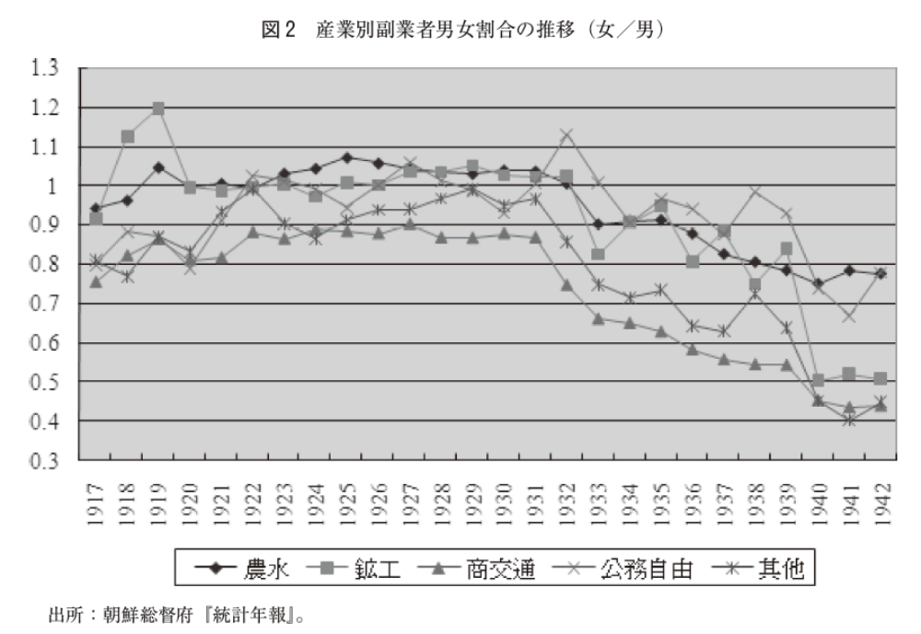

Slide 23
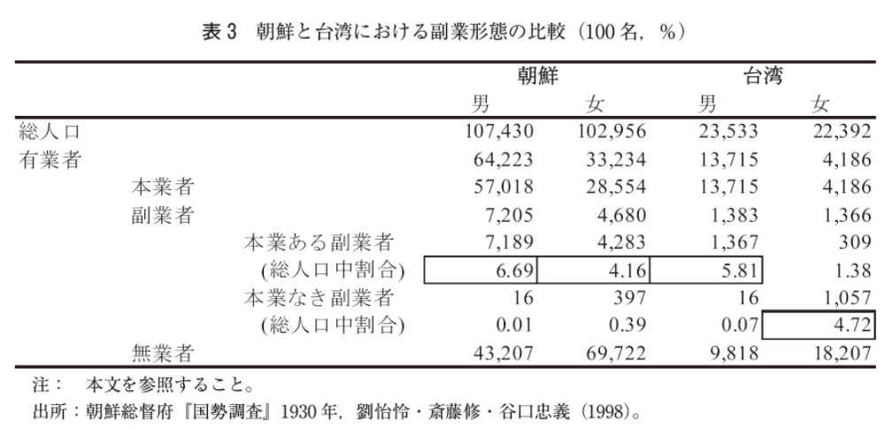

Slide 24
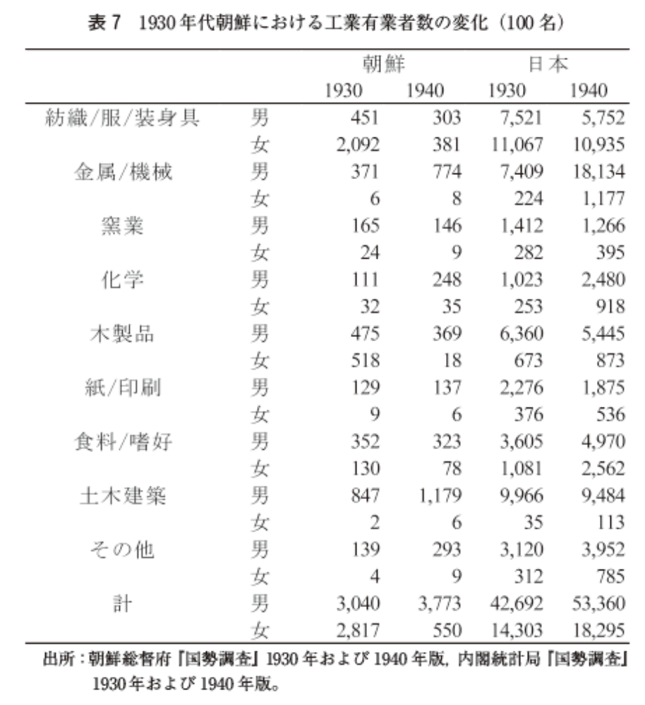

Slide 25
